Slide 1
交通赔偿研究项目
——数据分析·从入门到放弃
南外中加 周晓玥

Slide 2
汇报大纲
项目理解
技术学习
完成工作
下阶段计划
我的感受

Slide 3
项目理解
预测
类似案情
个人&个人，个人&保险公司
避免法官错判
统计分析：发现深层问题
数据中体现的问题
交通事故发生较多的城市有哪些共有因素，
影响诉讼费、赔偿金等金额的因素

Slide 4
技术学习
NumPy
Pandas：文件读入输出，DataFrame排序
字符串、字典操作
*正则表达式

Slide 5
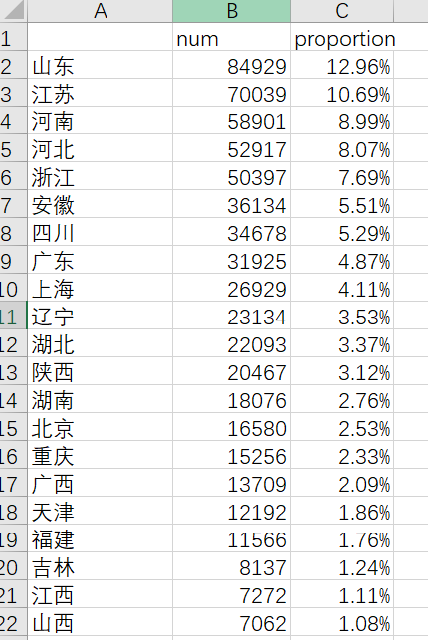
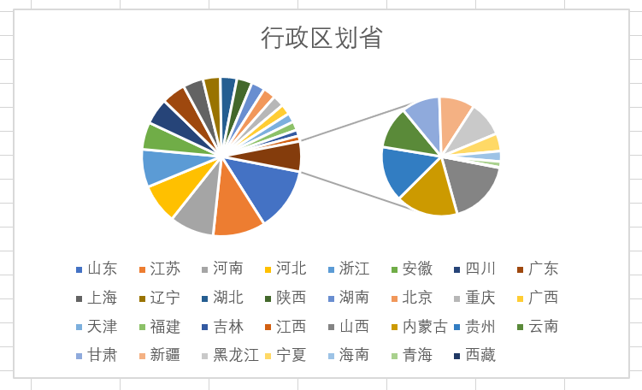
完成工作
统计“行政区划省”、“行政区划市”、“立案年度”并排序
可用数据：655419/655430
1.各省汽车保有量，比较百分比
2.四大直辖市

Slide 6
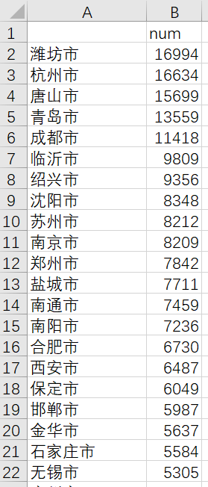
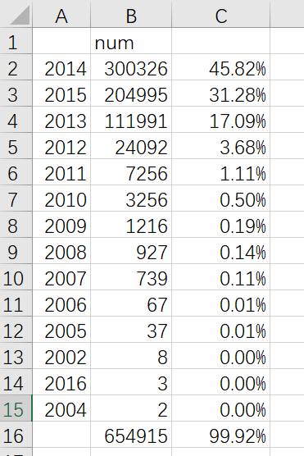
行政区划市
Question:
1.四大直辖市数据
2.潍坊、唐山、临沂等非省会城市交通事故纠纷较多
立案年度
基本呈现逐年增长趋势

Slide 7
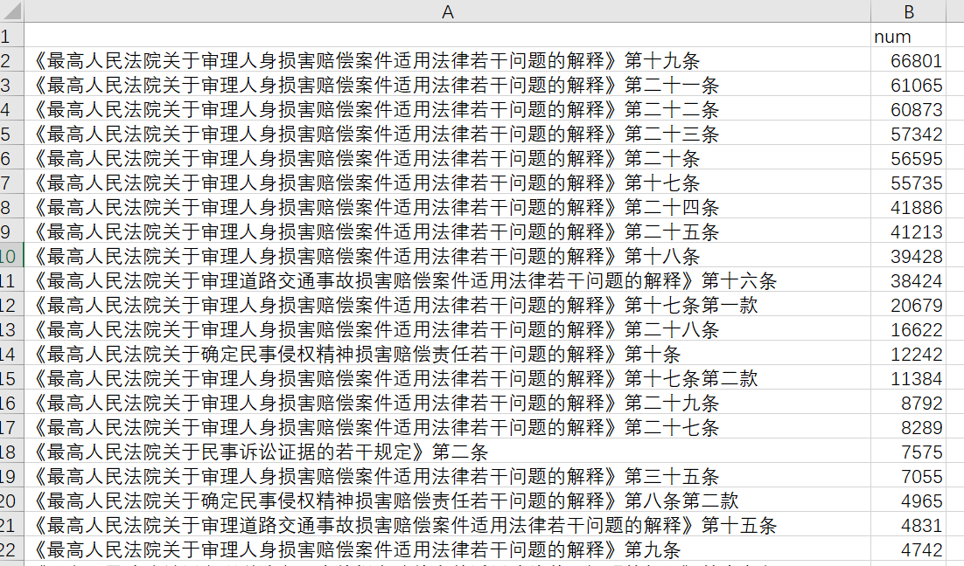
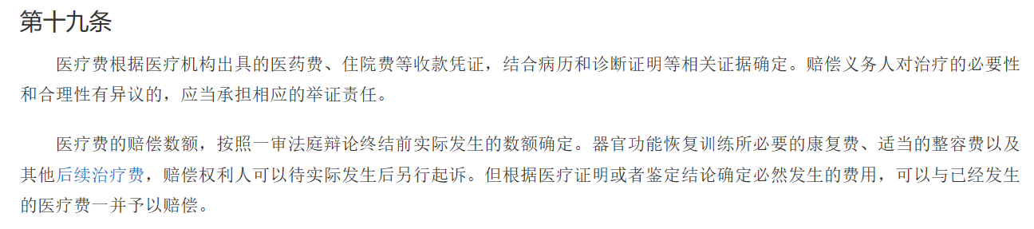
完成工作
统计“单一法条出现次数”并排序
医疗费，护理费，交通费，误工费，营养费，残疾赔偿金，……

Slide 8
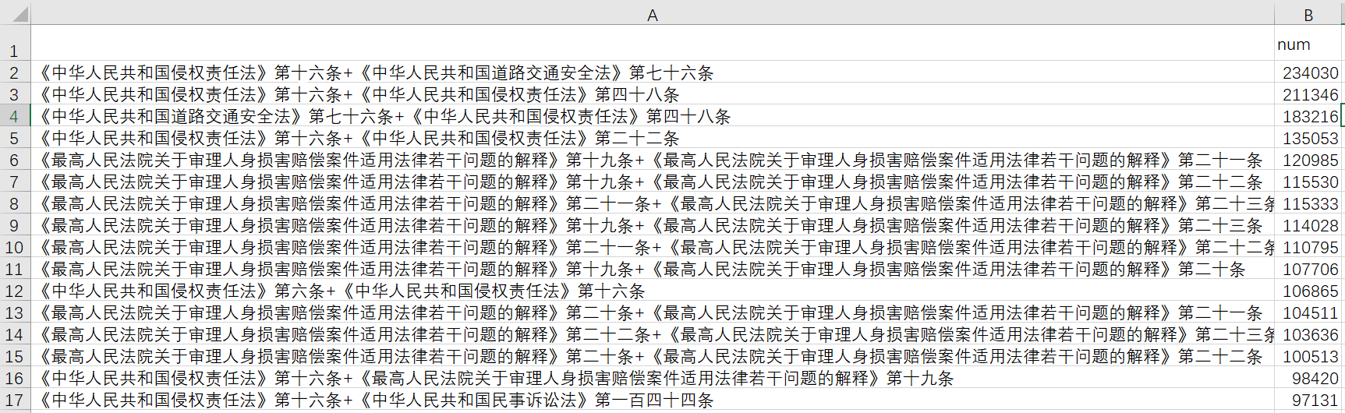
完成工作
“两法条同时出现次数”：dictionary+DataFrame
10000次，小于50

Slide 9
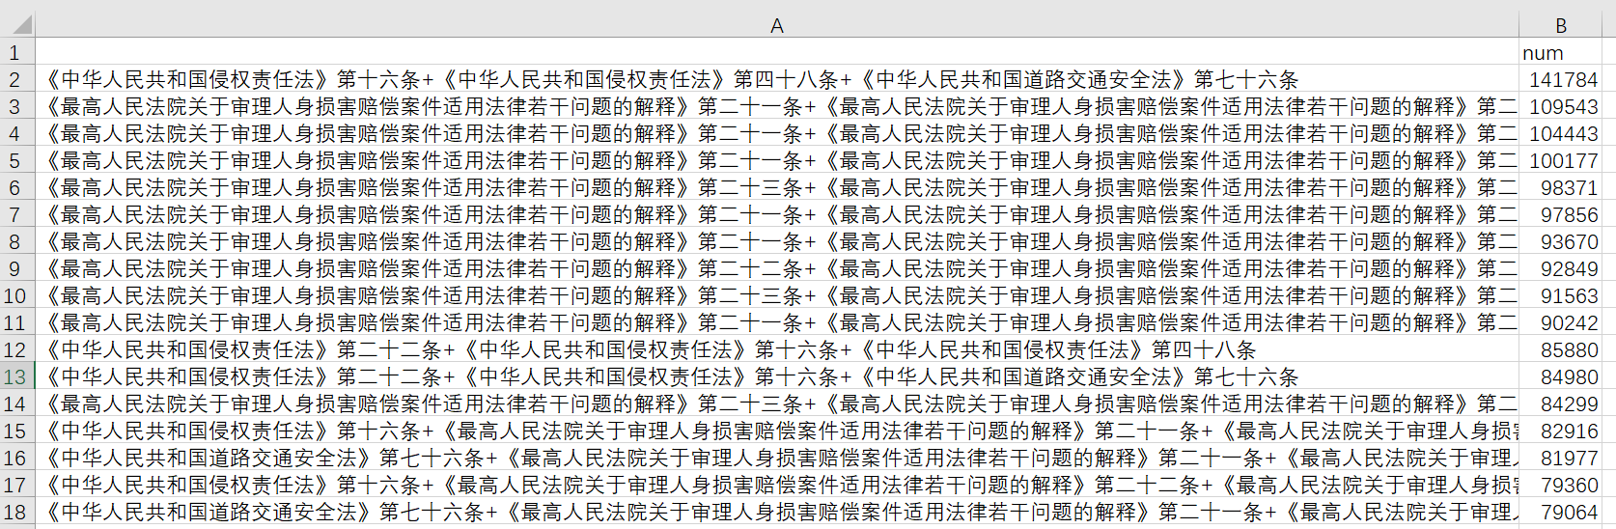
完成工作
三法条出现频率：
《中华人民共和国侵权责任法》第十六条
《中华人民共和国道路交通安全法》第七十六条
《中华人民共和国侵权责任法》第四十八条
1000次，小于10

Slide 10
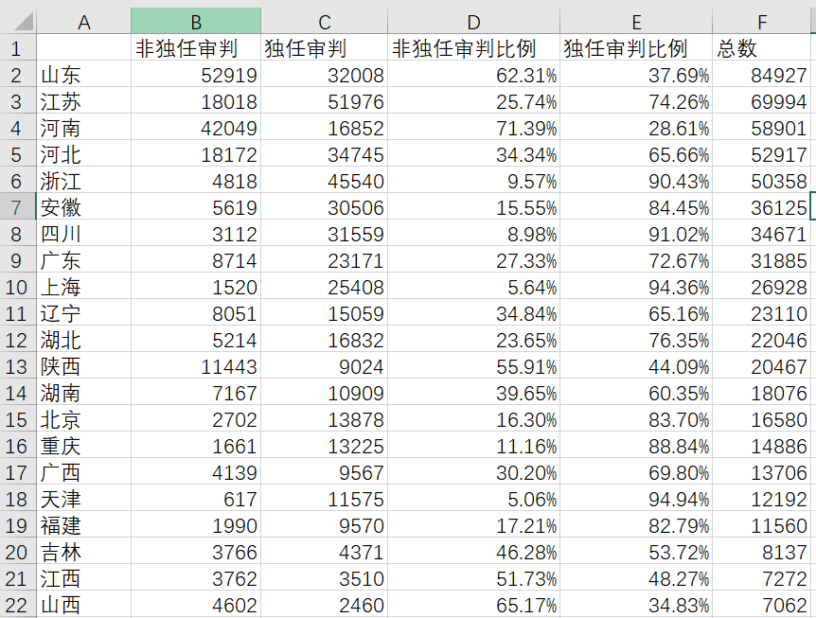
完成工作
各省是否为独任审判的情况
独任审判：即只有审判长一人担任审判职务

Slide 11
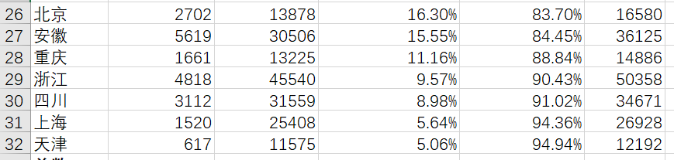
完成工作
特征：四大直辖市
Q：独任审判是否对案件结果的判定有很大的影响

Slide 12
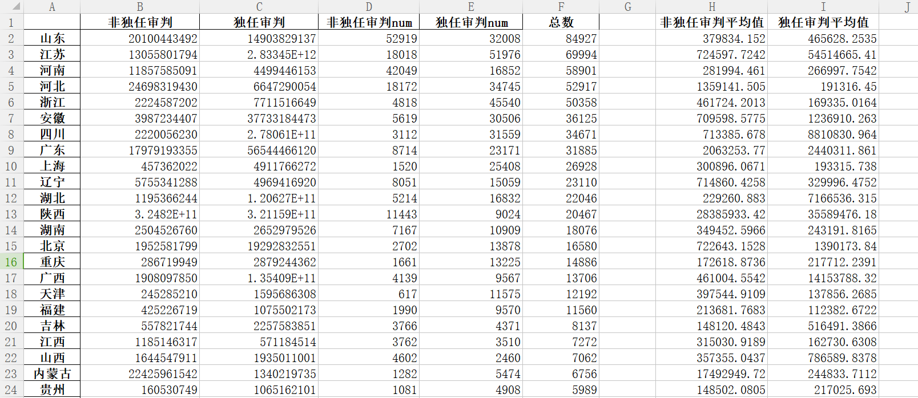
完成工作
独任审判与赔偿金的关系

Slide 13
下阶段计划
使用正则表达式搜集精确度更高的信息
数据预处理 & 清洗
“行政区划省/市”中，四大直辖市（一中院，二中院，……）
法条名称：“《》”/“<<>>”/“&lt, &gt”
当事人信息提取：原告，被告，委托代理人
金额/诉讼费：分开存储统计
立案年度：错误数据处理

Slide 14
下阶段计划
进一步统计有关原告被告信息和金额的数据
数据可视化
Matplotlib.pyplot / seaborn

Slide 15
我的感受
选材
典型，贴近生活
易出成果
时间
Numpy
Pandas
知识结合&提高效率
难度
大数据下的效率
类型转换
字符串
学习方式
基础理论知识：视频，书
样例
知识面——实际应用
网络爬虫
文档处理
数据清洗

Slide 16
Thanks for listening
Ps：
我的感受：Python使人秃头【狗头】

